Slide 1
中国委托贷款弥补了正规信贷不足吗？
——钱雪松 徐建利 杜立

Slide 2
目录
研究背景及意义
样本和数据描述
实证分析
结论及建议

Slide 3
研究背景及意义
近年来中国影子银行业务不断增长，其中，委托贷款从无到有，发展十分迅速，据穆迪的计算，截至2015年底委托贷款在影子银行的占比为20.6%，这期间国家相关部门也逐渐加强了对影子银行的监管。此背景下，以委托贷为重要组成部分的影子银行快速增长的原因、在金融体系中发挥的作用及其风险问题受到政府和实业界的关注。
国内涉及中国影子银行相关问题的文献由很多，但对委托贷款等影子银行资金流向何处、发挥什么作用、具有怎样的风险含义等重要问题较少涉及。
文章利用委托贷款这一独特的影子银行数据，从正规信贷周期视角切入实证考察我国的银行运作问题，并回答了以下三个问题：第一，委托贷款与银行贷款等正规信贷之间存在怎样的联系？第二，如果以委托贷款为代表的影子银行是我国市场经济主体对正规信贷紧缩市场的反应机制，那么委托贷款的资金流向哪里？第三，委托贷款在我国的金融体系中发挥什么作用、具有怎样的风险含义呢？
*影子银行：主要有投行和经纪商组成，它们通过资产支持证券和担保债务凭证等证券化方式将顶端银行信贷资产转移到表外并转嫁风险。但与国外不同，由于缺乏实质性的证券化过程以及发达的金融衍生品市场，国内影子银行主要包括委托贷款、民间借贷等直接复制商业银行信贷业务的非银行金融活动和银信合作理财产品等非正式证券化活动，并不涉及复杂的金融衍生品。
*委托贷款：指由政府部门、企业、事业单位等委托人提供资金，委托商业银行等金融机构根据委托人确定的贷款对象、规模、利率、期限、用途等条件代为发放、监督使用并协助收回的贷款业务，中介机构收取一定的手续费，贷款风险全部由企业自身承担。

Slide 4
样本和数据描述
一、样本选择及数据来源
委托贷款总量数据：来自中国人民银行公布的社会融资规模数据。
公司委托贷款数据：手工搜集2007-2015年沪深交易所A股上市公司所披露的委托贷款公告数据，在剔除信息披露不详的样本后，得到1594笔委托贷款数据。
公司特征及财务数据：包括借款企业年龄、所处行业、是否与贷款企业存在股权关联和所有制属性等，这些数据来自公司年报。
金融机构各项贷款余额：来自中国人民银行官网。
GDP年度增长率、地区GDP增长率：来自国家统计局网站。

Slide 5
样本和数据描述
二、变量定义与描述性统计
1.主要解释变量：正规信贷周期（Cycle），以中国人民银行公布的金融机构贷款余额数据来测度。然后计算得到1979-2016年金融机构各项贷款余额年度增长率后利用HP滤波法得到正规信贷周期。最终得出在研究样本期间内，正规信贷紧缩时期为2007、2008、2011-2014年；正规信贷扩张时期为2009、2010和2015年。
2.其他解释变量：
。
变量 | 变量说明 | 变量
Entrusted | 发放委托贷款时取1，否则取0 | Amount | 委托贷款规模+1后取对数
S_Entrusted | 发放给国有企业取1，给非国有企业取2，否则取0 | R_Entrusted | 发放给股权关联企业取1，给非关联企业取2，否则取0
R_Amount | 地区委托贷款增量规模取对数 | Gap | 地区年度GDP增长率与地区年度贷款余额增长率的差再比上地区年度GDP增长率
Age | 公司年龄+1后取对数 | Size | 上市公司资产规模取对数
CFO | 经营活动净现金流 | Profit | 营业利润销售收入比
Lev | 资产负债率 | GDP_Growth | 年度GDP增长率

Slide 6
样本和数据描述
Size、CFO、Profit、Lev等贷款企业特征变量均滞后一期取值。同时对文中连续变量做1%的双边缩尾处理
*正规信贷：经济中当期金融机构总的贷款余额，主要包括各类银行、信用和财务公司等发放的贷款余额。
*HP滤波法：认为经济变量既不是永远不变也不是随机变动，其趋势是缓慢变动的。它将时间序列$y_{t}$分为趋势$g_{t}$和周期波动$c_{t}$两部分 ，即$y_{t}=g_{t}+c_{t }, 其中t=1,……T，$Hodrick 和Prescott（1980,1997）采用对称的数据移动平均方法原理，设计一个滤波器（即HP 滤波器），该滤波器从时间序列$y_{t}$中得到一个平滑的序列$g_{t}$（即趋势部分），$g_{t}$是下列问题的解：
$min\left\{\sum{{\left(y_{t}−g_{t})\right.}^{2}+λ\sum{\left[g_{t}−g_{t−1})(g_{t}−g_{t−2})\right.]}}\}\right.$
其中，大括号中多项式的第一部分是对波动成分的度量，这一部分与时间回归法即最小二乘法涉及到的公式类似，这部分数值越大，说明该序列$g_{t}$离原始序列越远，最小化这个公式中的第一部分的本质是希望新的序列离原始时间序列尽可能的近，也就是尽可能的还原原始序列；第二部分是对趋势成分“平滑程度”的度量，$λ$为正数，用以调节两者的比重，称为平滑参数。这个部分越小，说明原始序列的变化越慢，也就是随时间的变化越不明显，最小化这个公式中的第二部分的本质是希望新的序列$g_{t}$能够尽可能的平滑，从而使得趋势序列的可预测性和可把握性越好。

Slide 7
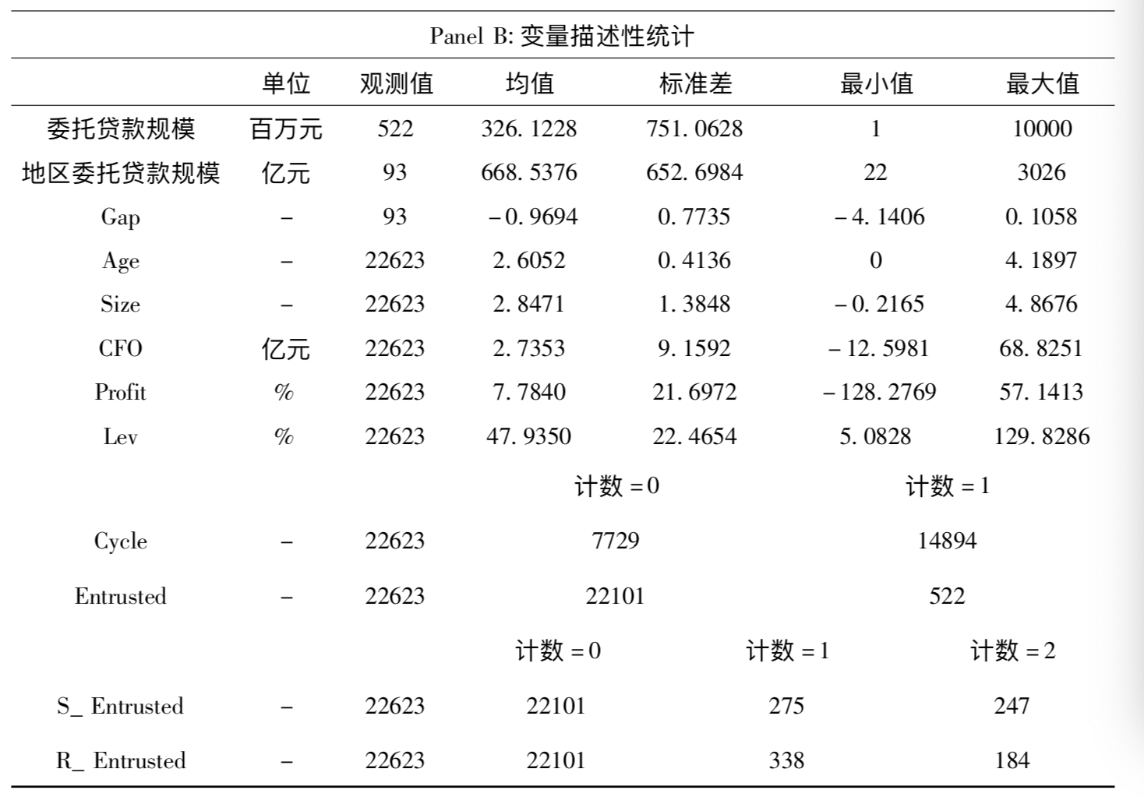
样本和数据描述

Slide 8
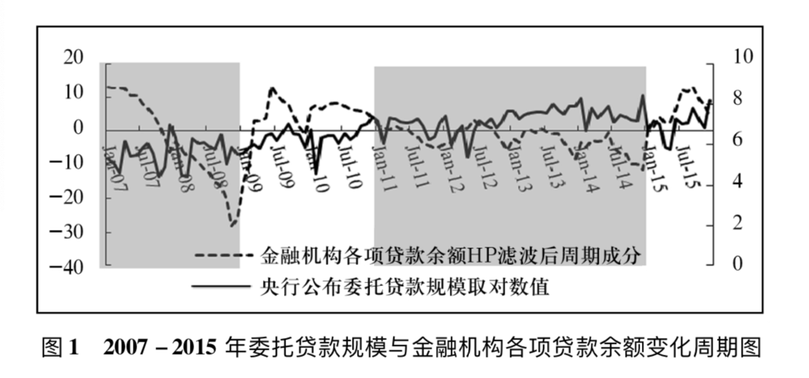
实证分析
一、正规信贷周期和委托贷款波动特点：基于央行公布数据的初步分析
对金融机构各项贷款余额月度数据做HP滤波去趋势处理；对委托贷款规模增量月度数据做对数处理（因为只有存量可做HP滤波去趋势处理，增量不可）。然后共同绘制在同一张图中
阴影部分为信贷紧缩时期。此图直观的显示出委托贷款与正规信贷之间呈现互补关系，且初步显示出委托贷款的逆周期特点

Slide 9
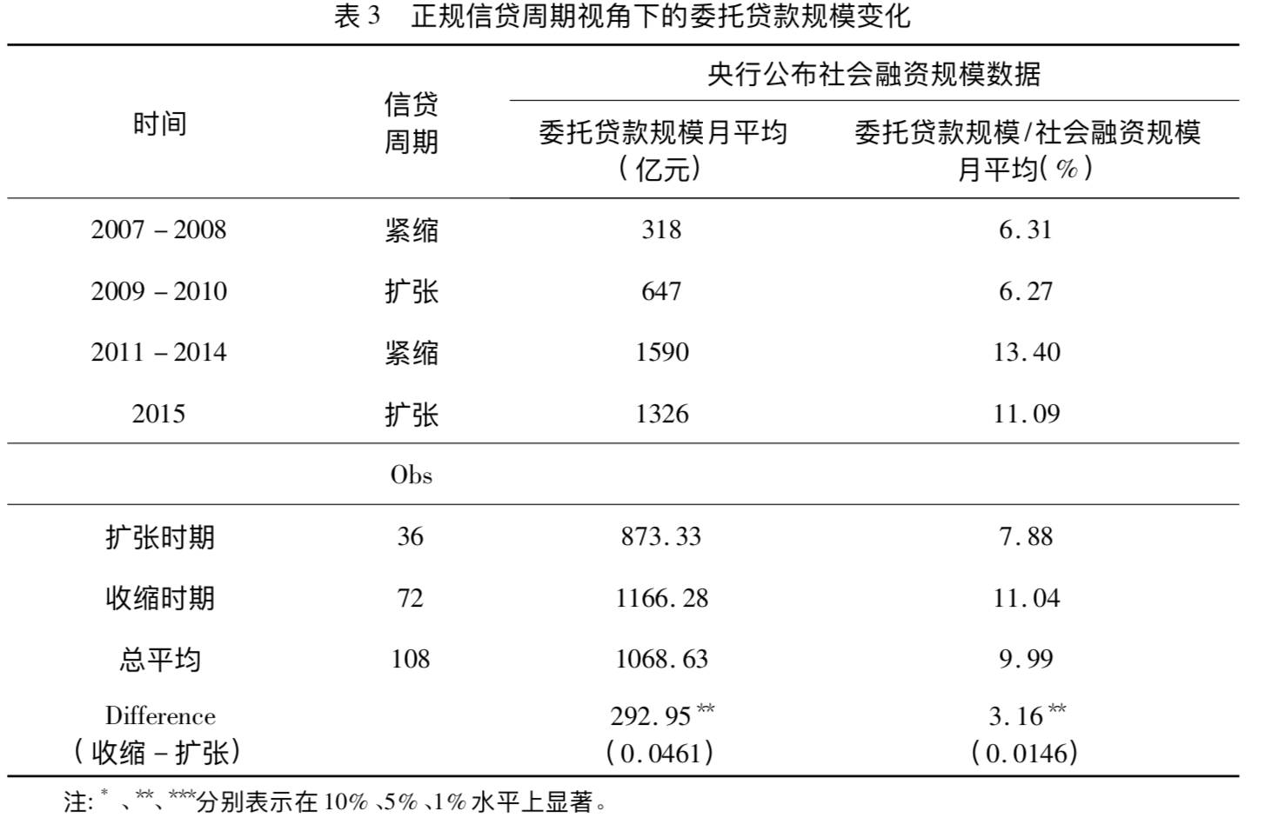
实证分析
接下来运用央行公布的社会融资规模数据进行单变量分析，进一步检验委托贷款与金融机构贷款余额之间的关系。
结果表明，相对于信贷扩张时期，信贷收缩时，委托贷款规模显著上升，同时其占社会融资规模的比例也显著上升，即委托贷款成仙了逆信贷周期的特征。
综合上述结果，可以认为当市场正规信贷收缩时，微观经济主体往往会寻求委托贷款等影子银行机制来满足融资需求。

Slide 10
实证分析
二、正规信贷周期对企业参与委托贷款的影响：基于上市公司公告数据的实证分析
其一，研究相比于信贷扩张时期，信贷紧缩时上市公司是否选择发放委托贷款。此处用Logit回归模型（1）进行实证检验：
其他控制变量包括年度GDP增长率、行业效应和年度效应。
$Pr\left({Entrusted}_{i,t}=1\right)=C+β_{1}{Cycle}_{t}+β_{2}{Age}_{i,t}+β_{3}{Size}_{i,t−1}+β_{4}{CFO}_{i,t−1}+β_{5}{Profit}_{i,t−1}+β_{6}{Lev}_{i,t−1}+β_{7}Control+ε_{i,t}$ （1）
其二，研究选择发放委托贷款的上市公司在信贷紧缩时发放委托贷款的规模是否会显著增加。此处构造Tobit模型（2）进行实证检验（因为委托贷款规模数据存在大量为0的数值）：
${Amount}_{i,t}\left\{\begin{aligned}C+β_{1}{Cycle}_{t}+β^{T}X_{i}+ε_{i,t} , if {Entrusted}_{i,t}=1 \\ 0 , if{Entrusted}_{i,t}=0\end{aligned}\right.$ （2）

Slide 11
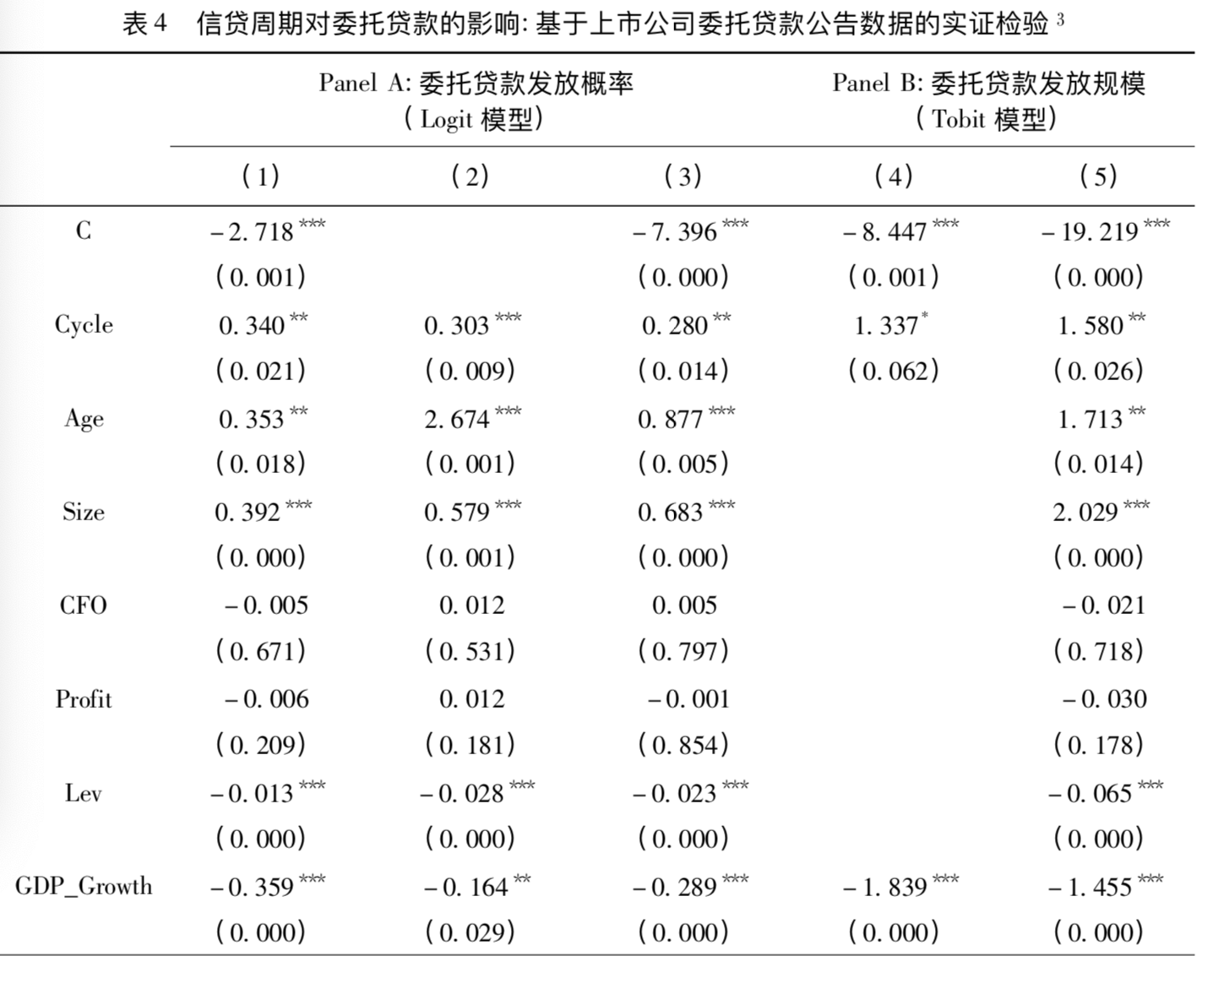
实证分析
Panel A的结果表明，信贷紧缩时期参与到委托贷款业务中的上市公司发放委托贷款的概率显著上升；Panel B的结果表明，信贷紧缩时期上市公司发放委托贷款的规模显著增加。说明委托贷款具有逆周期的特征，这种特征同时体现在概率和规模上。

Slide 12
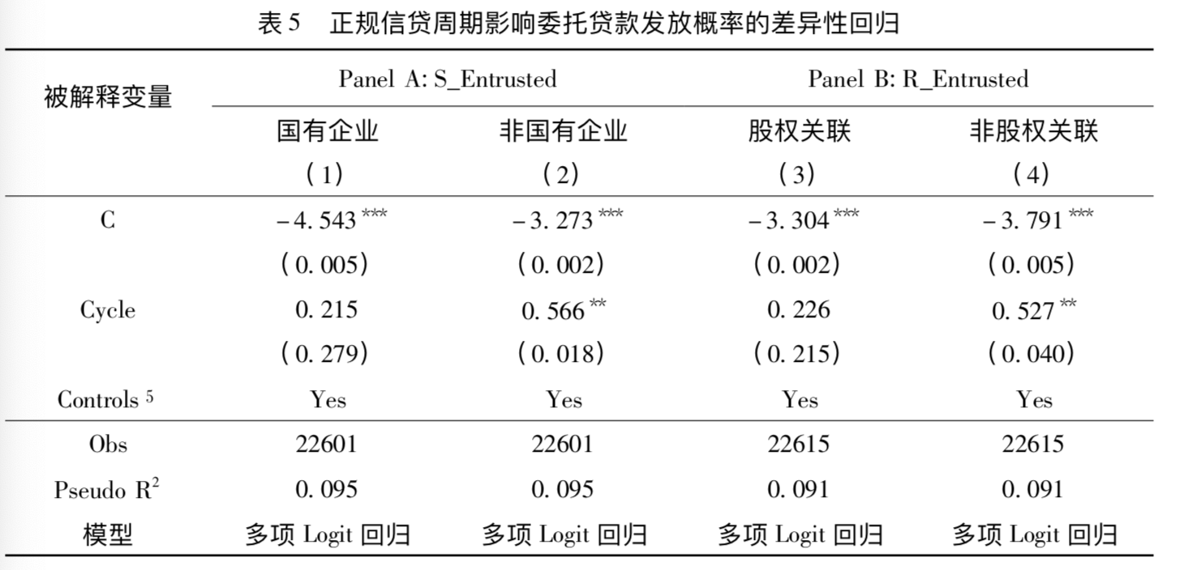
实证分析
三、委托贷款流向分析：从企业和地区两个视角分析
（一）基于企业层面的经验数据
首先从广延边际视角出发考察正规信贷周期如何影响上市公司发放委托贷款的资金流向，具体地，以S_Entrusted和R_Entrusted为被解释变量，利用模型（1）进行多项Logit回归，以检验信贷周期对上市公司向不同类型企业发放贷款概率的影响，结果如下：
上述结果表明：1.正规信贷紧缩时上市公司向非国有企业发放委托贷款的概率显著上升，而向国有企业发放贷款的概率无显著变化；2.正规信贷紧缩时上市公司更倾向于向非股权关联企业发放贷款，而向关联企业发放贷款的概率无显著变化。

Slide 13
实证分析
其次，文章进一步从集约边际角度考察正规信贷周期如何影响上市公司发放委托贷款的资金流向。具体地，以委托贷款规模（Amount）为被解释变量，运用模型（2）做Tobit回归，以检验信贷周期对上市公司向不同类型企业发放贷款规模的影响。
同时为从企业所有制角度考察正规信贷变化对委托贷款资金流向施加影响的差异，文章在基准回归模型的基础上，将未发放委托贷款的样本作为控制组，加入“向国有企业发放委托贷款的样本”（或向非国有企业发放委托贷款的样本）；
类似地，为从股权关联视角考察正规信贷变化对委托贷款资金流向是假影响的差异，文章将未发放委托贷款的样本作为控制组，加入“向股权关联企业发放委托贷款的样本”（或向非股权关联企业发放委托贷款的样本）。结果如下：
回归结果表明：1.当正规信贷收缩时，上市公司向非国有企业发放委托贷款的规模显著增加，而向国有企业发放的贷款规模无显著变化；2.正规信贷紧缩时，上市公司向非股权关联企业发放贷款的规模显著增加，而向关联企业发放贷款的规模没有显著变化。综上所述，文章认为，当信贷紧缩时，更多资金通过委托贷款这一影子银行机制流向民营企业等体制外企业

Slide 14
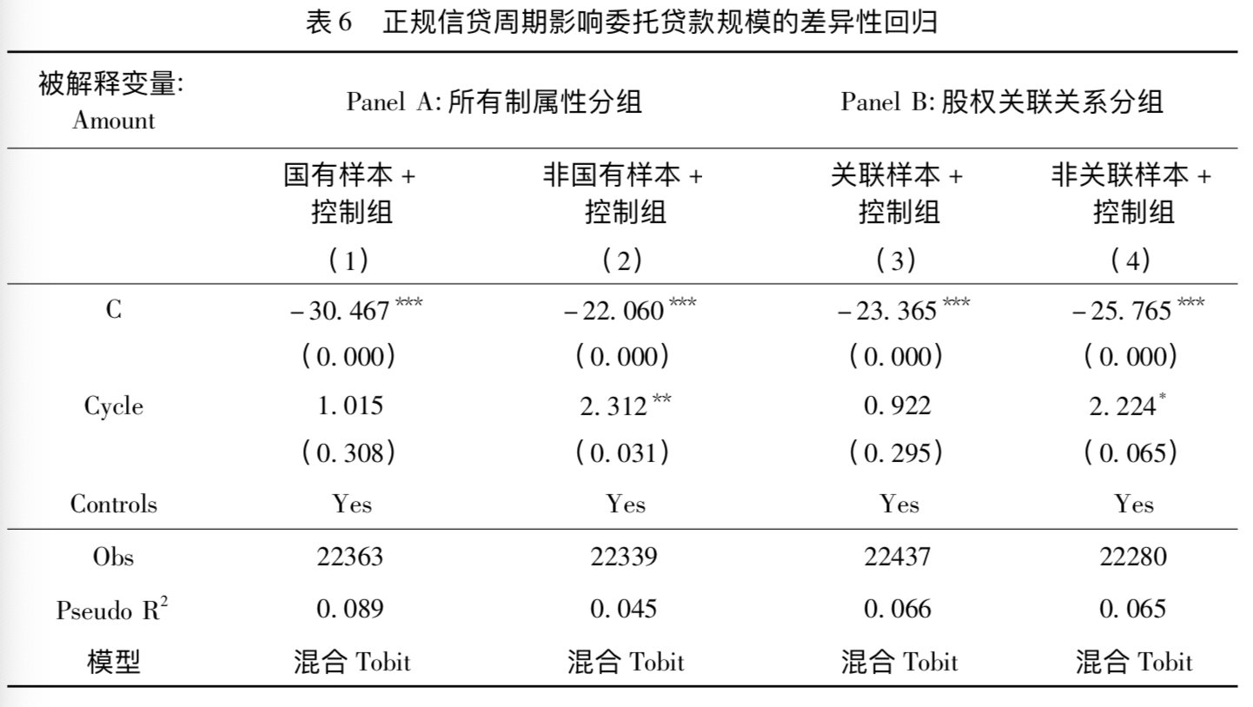
实证分析

Slide 15
实证分析
（二）基于地区层面的经验数据
此节是为研究地区差异是否会影响信贷周期对委托贷款资金流向的影响。文章选取了2013-2015年31个省、市、自治区共93个样本。
文章的一个观点是：由于受到货币政策、地区金融发展程度等制度环境因素的影响，正规信贷无法完全满足当地的融资需求，此时，为了弥补当地经济发展所需资金的不足，正规信贷缺口较大地区就有可能通过委托贷款等影子银行机制获取资金。
故文章运用Gap
Gap=（地区GDP增长率-地区金融机构贷款余额增长率）/地区GDP增长率
来测度地区正规信贷缺口，Gap的值越大，该地区的正规信贷缺口越大。文章根据Gap的中位数将样本划分为“正规信贷缺口较大地区”和“正规信贷缺口较小地区”，以比较分析不同地区委托贷款违约风险。
为研究正规信贷缺口与委托贷款规模和信贷周期的关系，文章以地区委托贷款规模R_Amount为被解释变量，以Cycle和Gap为主要解释变量。进一步地引入交叉相Cycle*Gap，用以考察正规信贷紧缩对不同地区委托贷款规模的影响。
结果表明，信贷收缩时，地区委托贷款规模显著增加，且影子银行的增加幅度与地区的信贷缺口大小呈现显著正相关关系；委托贷款不仅具有逆信贷周期的特点，而且将资金更多地输送到正规信贷缺口较大的地区。

Slide 16
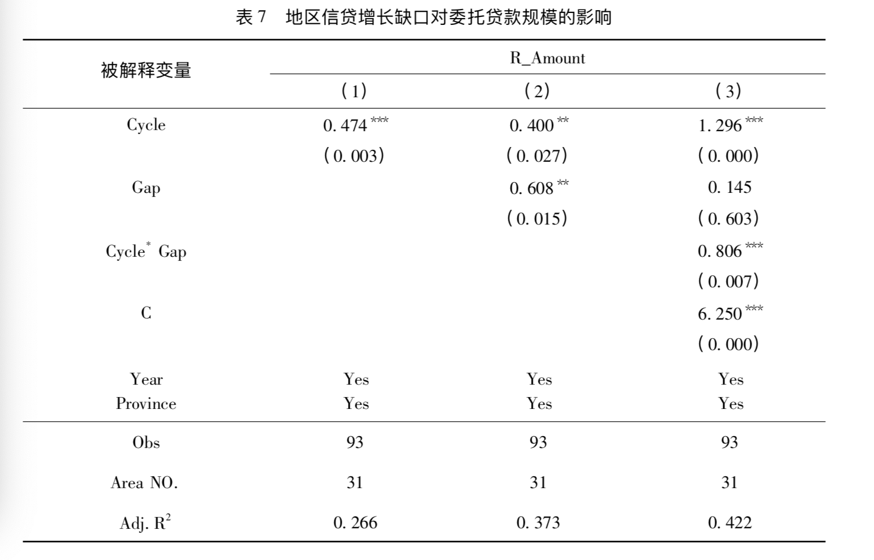
实证分析

Slide 17
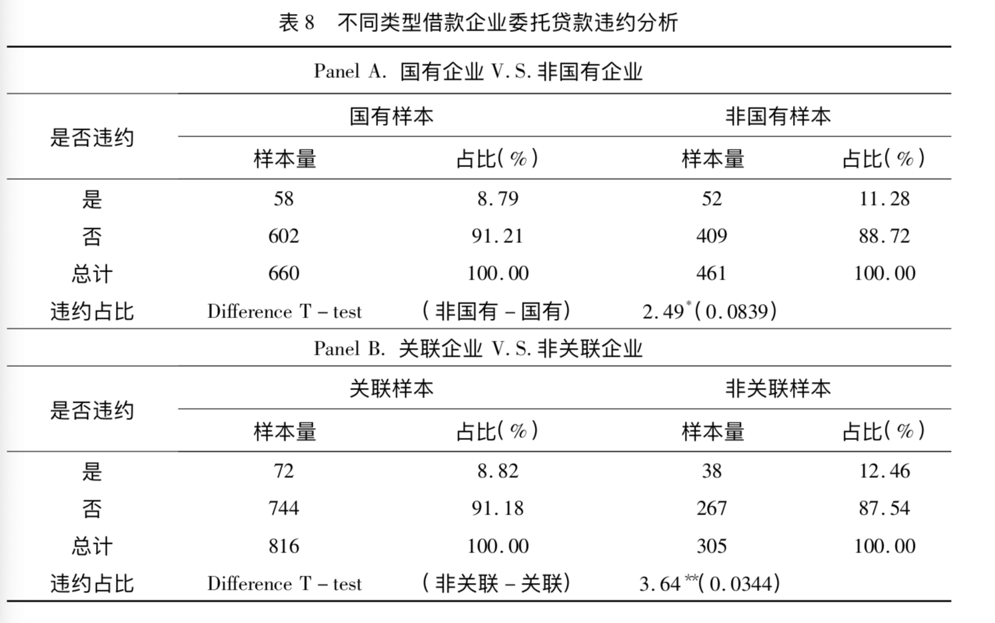
实证分析
四、委托贷款的风险分析
上市公司公告披露涉及其委托贷款到期未能按时还款的信息为文章进一步考察委托贷款风险提供了可能性。
文章通过差异性检验，检验了国有企业和非国有企业、上市公司股权关联企业和非关联企业，不同地区借款企业的委托贷款违约风险，具体如下：

Slide 18
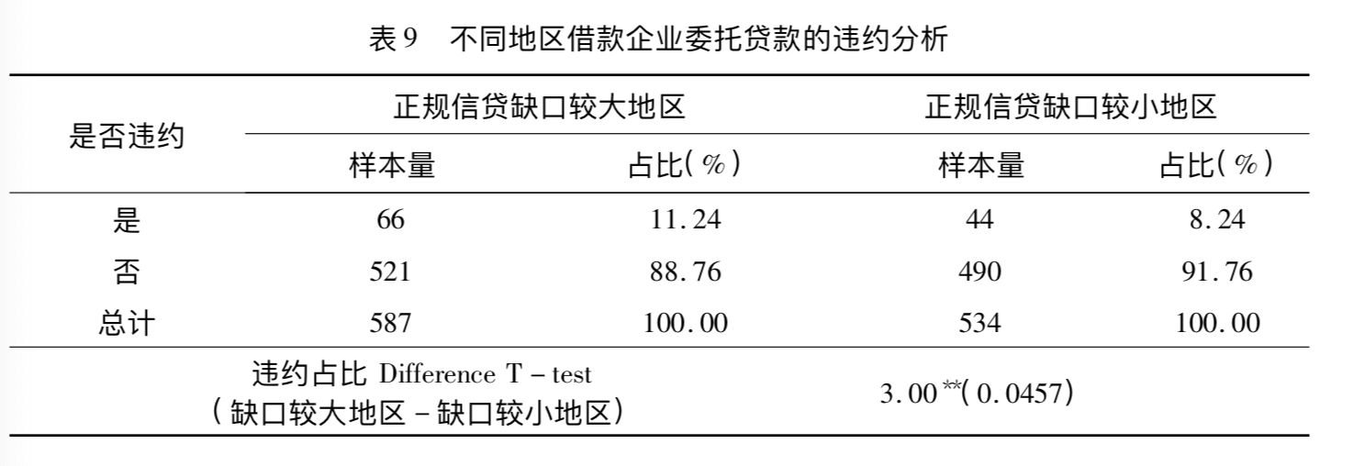
实证分析
以上结果表明：1.民营企业等体制外企业通过委托贷款融资的违约风险相对更大；2.非关联企业通过委托贷款融资的违约风险相对更大；3.正规信贷缺口较大地区企业通过委托贷款融资的违约风险相对更大。
综上分析，委托贷款虽然客观上缓解了正规信贷可得性较小部门的融资约束，但也加剧了影子银行违约风险。

Slide 19
结论及建议
结论
第一，委托贷款呈现出鲜明的逆周期特点；
第二，一方面在企业层面，正规信贷紧缩时民营企业等体制外企业获得委托贷款的概率及规模都显著增加，影子银行更多流向受到融资约束的体制外企业；另一方面在地区层面，正规信贷紧缩时委托贷款更多流向正规信贷缺口较大的省份；
第三，委托贷款违约率显著高于同期银行不良贷款率，且民营企业等体制外企业和正规信贷缺口较大地区的企业通过委托贷款融资的违约风险相对更大。
建议
第一，我国当前不仅要积极引导委托贷款等影子银行机制合规发展，还要加强对其风险的监管和防控；
第二，影子银行机制的不断创新对传统上针对正规信贷的货币政策形成了挑战，为提高货币政策传导效率，央行应该在货币政策制定过程中充分考虑影子银行机制的影响。

